Slide 1
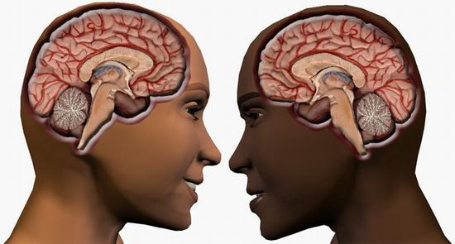
مركز التميز في التعلم والتعليم
كلية التربية
قسم علم النفس
ملتقى منح التميز في التعلم والتعليم

Slide 2
اسم المشروع
أنماط التدريس المعتمدة على أساليب التعلم المستندة إلى الدماغ لتطوير مقرر طرق البحث التربوي
اعداد
د. أحمد الغرايبة

Slide 3
وصف للمشروع الذي تم تنفيذه
تطوير أنماط تدريس المقررات الدراسية لطلبة الجامعة بحيث تراعي التحديثات التربوية وتستجيب لحاجات الطلبة وفق نظريات وأسس نفسية يتم دمجها في العملية التدريسية.
تتمثل أدوار الاستاذ الجامعي في
توجيه عملية التعلّم والتعليم بالتعرف على مواطن الضعف والقوة لدى طلبته؛
تشخيص صعوبة التكيف لديهم وبذل الجهد في التخفيف من هذه الصعوبات، لذا فهو يقوم بدور الخبير في مساعدة طلبتة على التكيف أثناء التعلّم.

Slide 4
ويتحقق هذا الدور للأستاذ إن أدرك طبيعة التعلّم والعملية التعليمية التعلّمية، والمشكلات التي قد يواجهها، إن استوعب سيكولوجية المتعلّم ومظاهر نموه المختلفة، إلى جانب؛
استيعابه طرق التدريس الفعّالة لتوجيه وتغيير وتعديل سلوك المتعلّم بما يتفق وتحقيق الأهداف التربوية، خلال أجواء تربوية سليمة تمكن من توجيه طالب المستقبل توجيها سليما.

Slide 5
منطلقات المشروع ومسلماته
يعرف أسلوب التعلّم بأنه " مجموعة من إدراكات متميزة للمتعلّم تعبّر عن تعلّمه واستقباله للمعلومات الواردة اليه من البيئة المحيطة بهدف التكيف معها".
ولأسلوب التعلّم تأثيرات في العمليات التعليمية والتعلّمية؛ إن الطلبة في الصف الواحد تناسبهم أساليب تعلم مختلفة، وترتبط أساليب التعلّم بأداء الطلبة، ويتحسن تعلّم الطلبة إذا ما توافقت أساليب تعلمهم مع طرائق تدريسهم، وإذا ما تعرّف الاساتذة إلى أنماط تعلّم طلبتهم سينجزوا فعاليات وأنشطة تعلّمية أكثر فعالية، وحلّوا مشكلات التعلّم لدى هؤلا الطلبة.

Slide 6
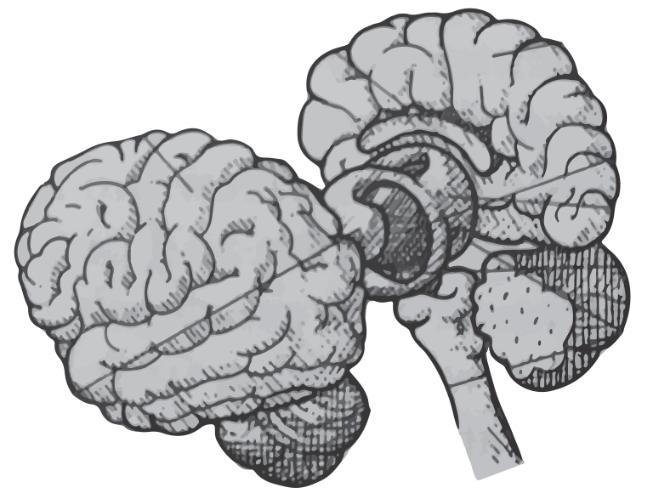
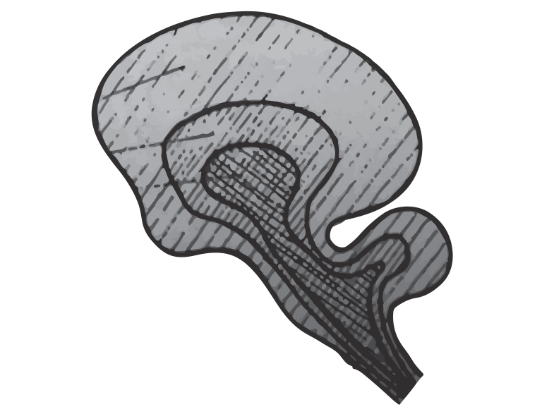
لقد صنفت اشكال التعلّم بأشكال ونماذج متعددة، ومنها النظريات التي اهتمت بالدماغ وكيفية حدوث التعلم به؛ فقد جزأ هيرمان الدماغ في نظريته Whole Brain Theory الى اربعة ارباع على النحو الاتي:
A
D
B
C
Upper Left Brain
A
B
Upper Right Brain
Lower Left Brain
B
C
Lower Right Brain
الشكل1 أنماط التدريس مع أساليب التعلم مع موضعية الأساليب في الدماغ.

Slide 7
نمط 1: نمط التعلم A الخارجي External Learning ويقابل الجزء الأيسر العلوي من الدماغ Upper Left Brain، ويرمز له بالرمز Q_A)). يعني هذا الأسلوب أن الشخص يفضل نشاطات تتضمن التحليل والفحص الدقيق والتخمين وحل المشكلات منطقيا والوصول إلى الحقائق، كما أنه يتخذ القرارات معتمدا على افتراضات منطقية معينة، ممزوجة بالقدرة على التصور والصياغة اللفظية والتعبير عنها بشكل دقيق. طريقة المحاضرة تناسب هذا النمط وهي طريقة التدريس والمفترض أن يفضلها الطلبة ذوو نمط التعلم A الخارجي الذي يحدث بالجزء الأيسر العلوي من الدماغ. ويكون للمعلم في هذه الطريقة الدور الأساسي، والطالب يكون مستمعا ويعمل جيدا بغرفة صفية تقليدية تعتمد على المحاضرة والكتاب المنهجي، والأستاذ الجامعي يزود طلبته بالمعرفة والإجابة عن الأسئلة.

Slide 8
نمط 2:نمط التعلّم B الإجرائي Procedural Learning ويقابل الجزء الأيسر السفلي من الدماغ Lower Left Brain، ويرمز له بالرمز (Q_B). انه عالم فيه قوانين، نقي، ويمكن الاعتماد عليه، لذلك فهو محافظ على القوانين وما هو مجرب منها. إلا أنه يحارب التقدم ولا يقبل الجديد. طريقة العمل اليدوي تناسب هذا النمط وهي طريقة التدريس المفترض أن يفضلها الطلبة ذوو نمط التعلم B الإجرائي الذي يحدث بالجزء الأيسر السفلي من الدماغ. وتتضمن هذه الطريقة إتاحة الفرصة للطلبة للتعلم بالعمل اليدوي بخطوات وإجراءات محددة، وتجزئة المهارات إلى خطوات متسلسلة، واختبار الفرضيات، وكتابة التقارير للموضوعات الإجرائية والعملية التي يجرونها. هنا الطالب نشط وينفذ المهمة بشكل اجرائي والاستاذ موجه ومتابع خطوة بخطوة.

Slide 9
نمط 3:نمط التعلّم C التفاعلي Interactive Learning ويقابل الجزء الأيمن السفلي من الدماغ Lower Right Brain ويرمز له بالرمز (Q_C). يوصف أسلوب التعلّم الأيمن السفلي بالإسفنجة التي تتشرب الخبرة المتعلقة بالمزاج. إنه مقياس حساس ودقيق للأمور لحظة بلحظة. طريقة التعلم التعاوني تناسب هذا النمط وهي طريقة التدريس المفترض أن يفضلها الطلبة ذوو نمط التعلم C التفاعلي الذي يحدث بالجزء الأيمن السفلي من الدماغ. وتتضمن هذه الطريقة إتاحة الفرصة للطلاب التعلم معا ونقل خبراتهم إلى بعضهم البعض، فالتفاعل يشكل مفتاح التعلّم إلى كثير من الطلبة، والاستاذ متابع وموجه ومحفز ومثير لحماس الطلبة وفاعليتهم

Slide 10
نمط4:نمط التعلّم D الداخلي Internal Learning ويقابل الجزء الأيمن العلوي من الدماغ Upper Right Brain ويرمز له بالرمز (Q_D). إن ما يميز شخصية Q_D أنك لا تستطيع أن تفهم الكثير مما يقوله، فحديثه مبني على التشبيهات دون تقديم ترجمة للكيفية التي تساعد فيها التشبيهات في توضيح ما يقول. تتميز هذه الشخصية بالاستماع إلى الأفكار الجديدة، والمتضادات، والأسئلة التي تبدو بديهية أو سطحية، لكنها في الحقيقة تذهب إلى قلب الموضوع.طريقة العرض العملي تناسب هذا النمط: وهي طريقة التدريس المفترض أن يفضّلها الطلبة ذوو نمط التعلم D الداخلي الذي يحدث بالجزء الأيمن العلوي من الدماغ. وتبدأ هذه الطريقة باسئلة لتجعل الطلبة يفكرون، ثم بعروض مرئية، وبعد المشاهدة يقوم الاستاذ بتقديم التفسيرات وتكليف الطلبة بحل بعض المسائل تتعلق بالعرض التجريبي وإنهائه بأسئلة ومناقشة.

Slide 11
تعلم خارجي
تعلم داخلي
Quadrant A QA
Quadrant D QD
Quadrant B QB
Quadrant C QC
تعلم عملي
تعلم تفاعلي
والشكل 2 يوضح العلاقة بين طريقة التعلّم (نمط التدريس) وأسلوب التعلّم

Slide 12
ومن الدراسات البارزة في هذا الموضوع:
دراسة رلندلر وهولد (Randler& Hulde, 2007) والتي هدفت الى المقارنة بين تجارب العمل اليدوي والتجارب المتمركزة على المعلم (عرض عملي). أشارت نتائج التحليل إلى أن الطلبة الذين درسوا بالعمل اليدوي كانت علاماتهم أعلى وكانوا أكثر سرورا من المجموعة التي درست بالعرض العملي.
وفي دراسة اجريت لبلقن(Bilgin, 2006) هدفت لاستقصاء أثر نشاطات العمل اليدوي على اكتساب مهارات عمليات العلم واتجاهات الطلبة نحو العلوم مقارنة بطريقة العرض العملي.أشارت النتائج إلى أن أداء المجموعة التجريبية كان أعلى في مهارات العرض العملي.

Slide 13
المشكلة والاسئله:
الأساس البحثي للمشكلة: نتائج البحوث والدراسات التي تمت في التربية وعلم النفس كدراسة:
دي بور وستاين (De Boer& Steyn, 1999) والتي هدفت الى تحديدتوزيع أنماط التعلم المفضلة للطلبة وكيفية تطويرها، أشارت النتائج الى ان أنماط التعلم للطلبة كانت على النحو الآتي:, B:48.4%, C:12.9, D:6.5% A:32.2%
وفي دراسة مماثلة لدي بور وستين(De Boer& Steyn, 1999) لأستقصاء أنماط التعلم، تبين ان الطلبة يتوزعون على أنماط التعلّم الأربعة (A,B,C,D)، بشكل متوازن.
كما اشارت دراسة زينال وشويب وعثمان (Zainal, Shuib,& Othman, 2004)، التي سعت لأستقصاء أنماط التعلم الأكثر سيادة، تبين ان الطلبة بشكل عام يستخدمون النصف الأيسر من الدماغ في تعلمهم أكثر من النصف الأيمن وخاصة الربع A.

Slide 14
احساس الباحث بوجود مشكلة في قدرة الطلبة على استيعاب مفاهيم مقرر طرق البحث التربوي. اضافة الى شكوى اعضاء هيئة التدريس المستمرة في صعوبة توصيل الافكار والمعلومات للطلبة. أيضا شكاوي الطلبة من قلة اندماجهم في حصة الدرس، وضعف استيعابهم للمعلومات الواردة فيه.
لكل ذلك وجد أن انماط التدريس وحدها لا تكفي لتحقيق ذلك النجاح المنشود، إن لم ترتبط باساليب تعلم الطلبة انفسهم، الذين يشكلون بؤرة عملية التعليم والتعلم. ولذلك يمكن أن نتنبأ بأن طريقة التدريس لا تتناسب مع رغبات وحاجات الطلبة الذين نعلمهم.

Slide 15
هدف المشروع الرئيس: إستقصاء اثر كل من أنماط التدريس المتوجهة نحو أساليب التعلم ، والانماط المفضلة لدى الطلبة حسب تصنيف هيرمان ومعرفة اثر التفاعل والتطابق بينهما على زيادة معرفة الطلاب وفهمهم للمقرر الدراسي المستهدف. ويمكن تحديد مشكلة الدراسة في السؤالين الآتيين :
1.ما أساليب التعلم السائدة في نصفي الدماغ لدى طلبة مقرر طرق بحث
تربوي؟
2.هل هناك فروق في أداء الطالبات على الاختبار القبلي والبعدي لقدرة الطالبات على استيعاب مفاهيم مقرر طرق البحث التربوي؟

Slide 16
الطريقة
عينة المشروع: تكونت عيّنة الدراسة من 29 طالبة من طالبات الدراسات العليا بكلية التربية، درسن مقرر طرق البحث التربوي، توزّعن على شعبتين دراسيتين، في الفصل الدراسي الأول لعام 1434-1345هـ
أدوات المشروع: لتحقيق أهداف الدراسة تم تطبيق الأدوات التالية: اختبار اساليب التعلم المعتمد على نصفي الدماغ : تقديم وصف مبسط عن الاختبار مع بعض الأمثلة لعباراته وطريقة الاجابة عنها، واختبار استيعاب الطالبات لمفاهيم مقرر طرق البحث التربوي : تقديم وصف مبسط عن الاختبار .

Slide 17
تصميم المشروع : تعد هذه الدراسة من الدراسات شبه التجريبية ( Quasi – experimental)
المتغيرات المستقلة: وتضم متغيرين
انماط التدريس : وتحتوي على اربعة مستويات.
اساليب التعلم المفضلة : وتحتوي على اربعة مستويات .
المتغير التابع : استيعاب الطالبات لمفاهيم مقرر طرق البحث التربوي

Slide 18
إجراءات المشروع:
تطوير اختبار أسلوب التعلم المعتمد في نصفي الدماغ.
استخراج مؤشرات عن ملائمة الاختبارات استنادا لرأي محكمين متخصصين، وإيجاد ثبات الاختبارين بطريقة الاتساق الداخلي باستخدام معادلة (كرونباخ ألفا).
تصميم أوراق الإجابة على اختبارات الدراسة، والتي ضمت معلومات ديمغرافية عن الطالبة: مثل الاسم والمستوى والتخصص... الخ.......

Slide 19
تم تقسيم وحدات المقرر الدراسي بما يتناسب مع انماط التدريس المقابلة لاساليب التعلّم الدماغي: مثلا وحدة مقدمة في البحث التربوي تم استخدام طريقة المحاضرة؛ وحدة عناصر مخطط البحث والمشكلة البحثية تمّ استخدام طريقة العمل اليدوي كبناء خطة بحثية؛ وحدة عينات البحث تمّ استخدام طريقة العرض العملي؛ وحدة التصاميم التجريبية تمّ استخدام طريقة التعلم التعاوني.
تمّ بناء انشطة تناسب انماط الطلبة وطريقة التدريس المقابلة لكل نمط. وتجدر الاشارة هنا الى انه كان من المفترض ان تنفذ جميع طرق التعلم المقابلة لانماط الطلبة المفضلة في كل حصة، الا ان ظروف التجربة والوقت لم يسمح بذلك واكتفينا بتنفيذ طريقة واحدة في كل محاضرة بما يتناسب مع الوحدة الدراسية.

Slide 20
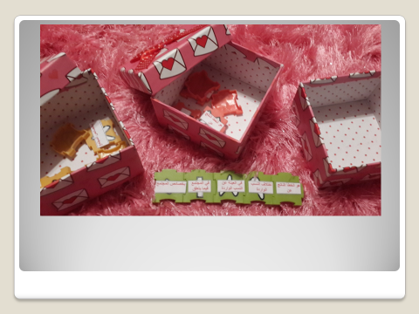
تمّ تفعيل التواصل بين الاستاذ والطالبات وبين الطالبات انفسهم من خلال البلاك بورد.

Slide 21
تطبيق أدوات الدراسة: اختبار أسلوب التعلم المعتمد على نصفي الدماغ، واختبار استيعاب الطالبات لمفاهيم المقرر.
تجميع الاختباراين وترميزهما رقميا.
تصحيح الاختبارات استناداً إلى مفتاح التصحيح.

Slide 22
نتائج المشروع:
السؤال الأول: ما أساليب التعلم السائدة في نصفي الدماغ لدى أفراد عينة الدراسة؟ وللاجابة على هذا السؤال تم حساب التكرارات والنسب المئوية.
التكرارات والنسب المئوية لأفراد عينة الدراسة، وفقاً لمستويات سيادة أرباع الدماغ
ربع الدماغ السائد | تكرارات | النسبة المئوية
QA | 3 | 10.3
QC | 9 | 31.0
QD | 4 | 13.8
QABCD | 13 | 44.8
الكلي | 29 | 100.0

Slide 23
السؤال الثاني: هل هناك فروق في أداء الطالبات على الاختبار القبلي والبعدي لقدرة الطالبات على استيعاب مفاهيم مقرر طرق البحث التربوي؟ وللاجابة على هذا السؤال تم حساب اختبار ت لعينتين مرتبطتين.
المجال الاختبار المجال |  | المتوسط الحسابي |  |  | الدلالة الاحصائية
المجال الأول: الاتجاه نحو التعلم النشط والتعلم المستقلبي | قبلي | 19.41 |  |  | 0.089
 | بعدي | 19.65
المجال الثاني: البحث عن المعلومات وتحقيق تعلم مستمر مدى الحياة | قبلي | 14.48 |  |  | *0.001
 | بعدي | 16.48
المجال الثالث: تقويم مهارات الطالب ومدى تطبيق المعرفه | قبلي | 14.96 |  |  | *0.001
 | بعدي | 17.24

Slide 24
التوصيات:
تثقيف أعضاء هيئة التدريس بانماط التدريس المستندة إلى الدماغ، وقد يكون لعمادة تطوير المهارات دور في ذلك باعتماد هذا الموضوع من ضمن حقائبهم التدريبية لأعضاء هيئة التدريس.
الاستناذ إلى اساليب تعلّم الطلبة في اختيار نمط التدريس الأمثل.
بناء برنامج تدريبي تطبيقي لكيفية استثمار انماط التدريس المستندة إلى اساليب التعلّم الدماغي.

Slide 25
التركيز على أهمية إعادة بناء أو تطوير المناهج (كل عضو هيئة تدريس والمادة التي يدرسها) لتصبح أكثر مرونة وتنسجم مع فكرة انماط التدريس وأساليب التعلم المستندة إلى الدماغ.
توصية للجهات الأكاديمية المسؤولة في مركز التميز أن يستمر عضو هيئة التدريس بتدريس المقرر الذي تمّ تطويره لعدة فصول حتى يتنسى له تطبيق التجربة بعد التطوير ويعالج جوانب النقص.
اوصي بأهمية دعم اعمال الطالبات والتي تضمنت مشروعين بحثيين مميزين؛ ليكونا مشاريع قابلة للتنفيذ ضمن المجموعات البحثية.

Slide 26
شكر
نشكر مركز التميز في التعلّم والتعليم ممثلا بالاستاذ الدكتور سعود الكثيري والدكتور هشام الهدلق على دعمهما لهذا المشروع وتحفيزه لتطوير الاستراتيجيات التي من شأنها الارتقاء في العملية التعليمية.
كما اشكر قسم علم النفس ممثلا برئيس القسم والعاملين به على تسهيل مهمة تنفيذ استراتيجية التعلم.

